Slide 1
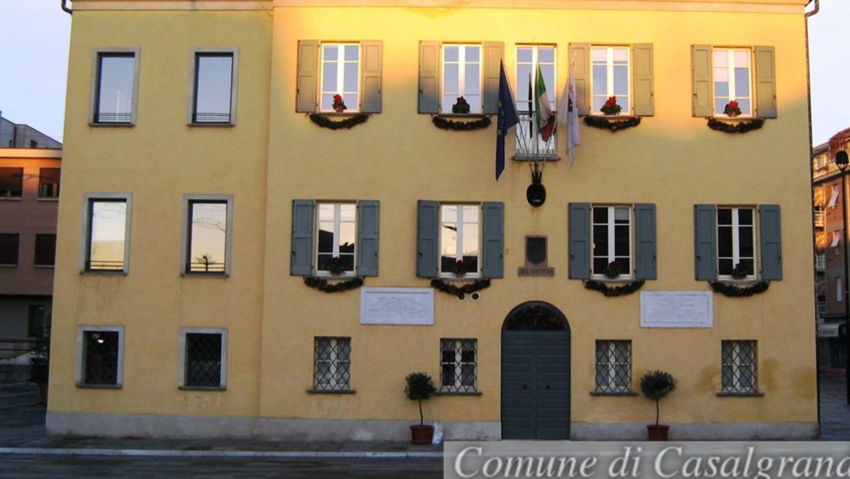
BILANCIO DI PREVISIONE 2021 - 2023
Consiglio Comunale del 25 febbraio 2021

Slide 2
ENTRATE PER TITOLI

Slide 3
ENTRATE TRIBUTARIE

Slide 4
RECUPERO EVASIONE TRIBUTARIA

Slide 5
TRIBUTI LOCALI
Imu-Addizionale Irpef
Aliquote invariate nel bilancio di previsione 2021-2023
Tari
In attesa dell’approvazione del piano finanziario (Pef) da parte di Atersir, si è iscritto in entrata l’ammontare risultante dal piano finanziario dello scorso anno (euro 3.009.217,62), con la precisazione che si procederà all’approvazione del Pef 2021 e delle relative tariffe non appena lo stesso sarà deliberato da Atersir

Slide 6
TRIBUTI LOCALI
Evoluzione normativa in atto
TARI
Arera
IMU e TASI
è prevista l’unificazione dei tributi in un unico prelievo tributario
Imposta Pubblicità e Cosap/Tosap
è prevista l’unificazione dei tributi in un unico prelievo tributario

Slide 7
ENTRATE EXTRA-TRIBUTARIE

Slide 8
ENTRATE DA PERMESSI DI COSTRUIRE

Slide 9
SPESE PER TITOLI

Slide 10
PREVISIONI PER MISSIONI (1)

Slide 11
PREVISIONI PER MISSIONI (2)

Slide 12
FONDO CREDITI DUBBIA ESIGIBILITA’
E’ una posta di spesa stanziata per ogni entrata con caratteristiche di dubbia e/o difficile esazione, calcolata sull’andamento del rapporto tra accertamenti e riscossioni degli ultimi cinque esercizi precedenti (media semplice)
L’accantonamento non può essere oggetto di impegno e genera economia di spesa (come una sorta di “risparmio forzoso”) che alimenta l’avanzo di amministrazione, quale quota vincolata al successivo “riaccertamento negativo” di entrate dichiarate, da ultimo, non esigibili
A fronte dell’eventuale incasso di somme eccedenti la quota accantonata sul versante spesa nel fondo crediti, il fondo stesso può essere ridotto, anche in corso di esercizio

Slide 13
COMPOSIZIONE DEL FONDO CREDITI DUBBIA ESIGIBILITA’
ENTRATA | ACCANTONAMENTO 2021
Imu recuperi | 204.600,00
Cosap | 1.564,00
Scuola infanzia comunale | 914,10
Nidi comunali | 2.060,50
Trasporto scolastico | 1.304,0
Refezione scuole primarie | 7.440,00
Refezione scuola d'infanzia statale | 4.208,00
Tari | 185.000,00
Recupero Tasi | 5.521,00
Recupero pubblicità | 3.110,00
Recupero Tari | 31.559,34

Slide 14
COMPOSIZIONE GRAFICA DEL FONDO CREDITI DUBBIA ESIGIBILITA’

Slide 15
PERSONALE
Rispetto limiti di spesa
Spese macro.101 – Redditi da lavoro dipendente | 3.185.780,80
Spese macro. 102 – Imposte e tasse | 164.498,14
Spese personale Unione | 981.930,03
Altre spese | 61.500,00
Totale spese di personale | 4.393.708,97
Componenti escluse | 327.778,92
Spesa 2021 assoggettata al limite | 4.065.930,05
Media spesa triennio 2011/2013 | 4.196.529,39

Slide 16
PERSONALE TEMPO INDETERMINATO da cambiare
Anno | Profilo e categoria previste
2021 | 1 Esecutore tecnico
 | 1 Ausiliaria cat. B1
 | 1 Collaboratore amministrativo cat. B3
 | 1 Istruttore amministrativo cat. C
 | 2 Istruttori tecnici cat. C
 | 2 Istruttori educativi cat. C
 | 1 Istruttore direttivo tecnico cat. D
2022 | 1 Istruttore direttivo tecnico cat. D

Slide 17
PERSONALE TEMPO DETERMINATO
Anno | Profilo e categoria previste
2021 | 1 Istruttore amministrativo cat. C
 | 1 Istruttore direttivo tecnico cat. D, art. 110 Tuel, comma 1
 | 1 Istruttore direttivo tecnico cat. D, art. 110 Tuel, comma 2

Slide 18
ANDAMENTO INDEBITAMENTO

Slide 19
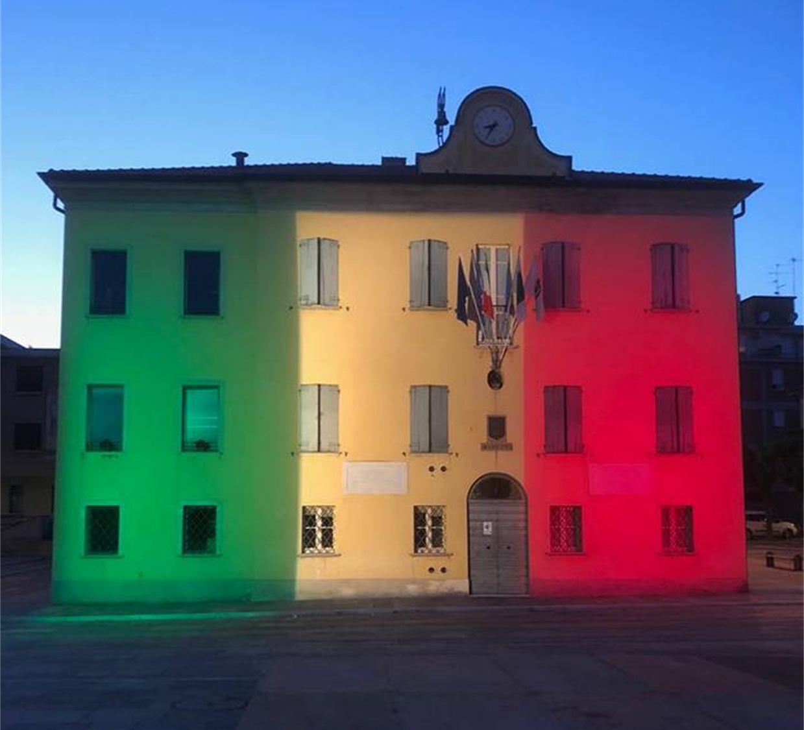
Grazie per l’attenzione.

